Slide 1
Виды туризма
Туризм. Классификация видов туризма

Slide 2
Введение
Термин «туризм», впервые встречается в английских источниках начала 19 века и обозначает экскурсию или путешествие, которое заканчивается возвращением к месту начала путешествия. Туризм - исключительно ценное средство физического воспитания и активного отдыха человека на природе.
Туризм — это экскурсии, походы и путешествия, в которых активный отдых сочетается с познавательными и образовательными целями.

Slide 3
Виды туризма
туризм
Рекреационный
(с целью отдыха, для физического и/или психического восстановления организма;)
познаватель
ный
спортивный
деловой
астрономический
бизнес-туризм
конгресс-туризм
шопинг-туризм
экстремальный
индустриальный
археологический
гастрономический
военный
оздоровитель
ный

Slide 4
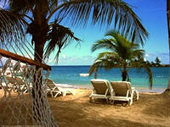
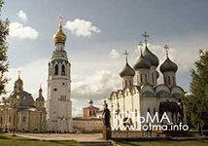
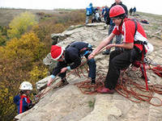
Рекреационный туризм
оздоровительный /пляжный/ /отпускной/
 | познавательный
спортивный

Slide 5
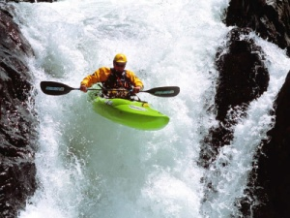
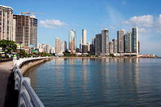
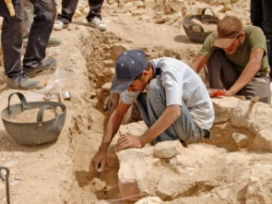
Деловой
астрономический | бизнес-туризм | конгресс-туризм
шопинг-туризм | экстремальный | индустриальный
археологический | гастрономический | военный

Slide 6
Классификация видов туризма
по организационному признаку;
по средствам передвижения;
по цели;
экстремальные виды туризма;
по ландшафтному и географическому признаку;
по возрастному и социальному признаку;
по количеству участников;
по другим признакам.

Slide 7
По организационному признаку
плановый /организованный (сеть турфирм)
самодеятельный /неорганизованный/
По национальному признаку
туризм
Национальный
/внутренний/
Международный
/внешний/
въездной
выездной
туризм
Национальный
/внутренний/
Международный
/внешний/
въездной
выездной

Slide 8
- туризм внутренний - путешествия в пределах Российской Федерации лиц, постоянно проживающих в Российской Федерации;
- туризм выездной - путешествия лиц, постоянно проживающих в Российской Федерации, в другую страну;
- туризм въездной - путешествия в пределах Российской Федерации лиц, не проживающих постоянно в Российской Федерации .

Slide 9
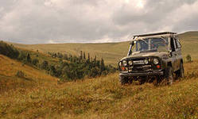
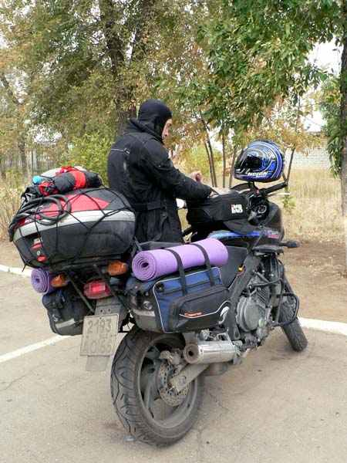
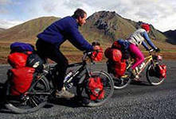
По видам передвижения
/спортивный туризм/
Автомобильный
 | Мототуризм
Велотуризм

Slide 10
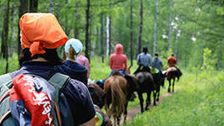
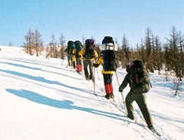
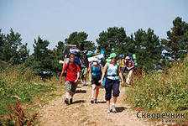
 | Конный
Лыжный
 | Пешеходный

Slide 11
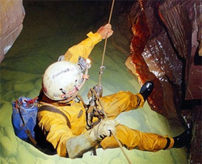
Водный
 | Парусный
Спелеотуризм — путешествия по естественным подземным полостям (пещерам) и преодолением в них различных препятствий (сифоны, колодцы) с использованием различного специального снаряжения (акваланги, карабины, верёвки, крючья, индивидуальные страховочные системы и пр.).

Slide 12
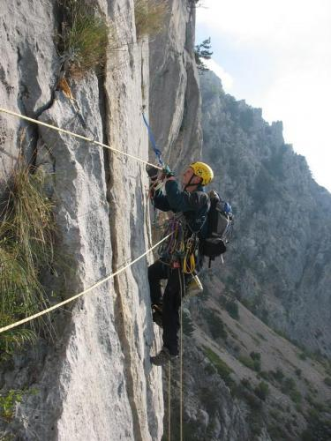
 | Горный вид туризма, заключающийся в передвижении группы людей с помощью мускульной силы по определённому маршруту, проложенному в горной местности в условиях высокогорья.
Альпинизм вид спорта и активного отдыха, целью которого является восхождение на вершины гор.
 | Комбинированный

Slide 13
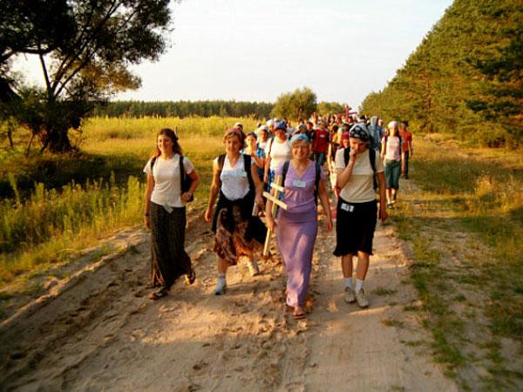
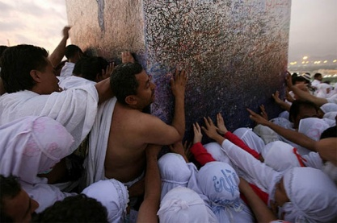
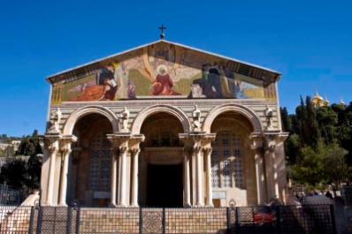
По цели
Религиозный туризм путешествия с религиозной направленностью. Выделяют два его направления:
Паломничество стремление людей поклонится святым местам, для исцеления своей души и тела, для молитв за близких и просто для проявления преданости своей веры | Познавательный туризм включает в себя посещения музеев, культовых исторических памятников, святых мест.

Slide 14
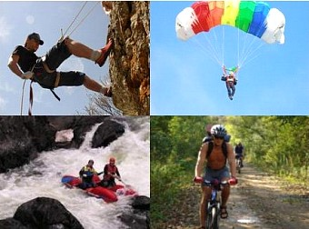
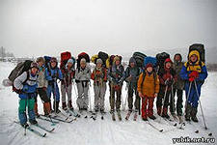
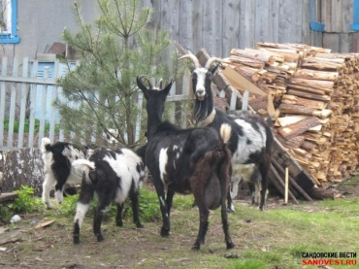
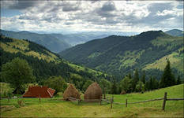
Спортивный | Приключенческий (экстрим)
Агротуризм (сельский туризм) отдых в сельской местности. Туристы некоторое время ведут сельский образ жизни, знакомятся с местной культурой и местными обычаями, принимают участие в традиционном сельском труде. | Эко туризм путешествие в места, имеющие относительно нетронутую природу с целью знакомства с природными и куль- турно-этнографичес- кими особенностями этой территории.

Slide 15
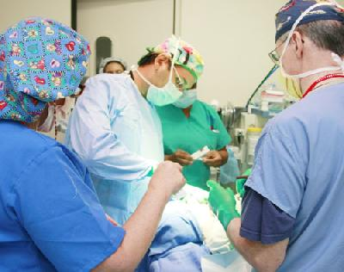
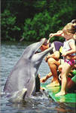
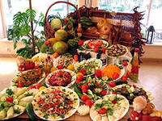
 | Медицинский туризм термин, обозначающий практику предоставления медицинских услуг за пределами страны проживания, совмещение отдыха за рубежом с получением высококвалифицированной медицинской помощи.
Лечебно-оздоровительный туризм перемещение туристов в пределах или за пределы государственных границ в оздоровительных целях, целях профилактики различных заболеваний организма человека.
 | Гастрономический туризм основная цель - знакомство с кухней той или иной страны.

Slide 16
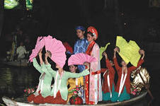
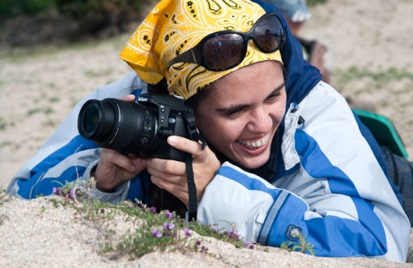
Благотворительный туризм, цель которого в участии туриста в благотворительной деятельности (благо-творительных оздоровительно-лечебных программах и реабилитации инвалидов, детей-инвалидов, детей-сирот, детей, остав-шихся без попечения родителей, и других категорий малообеспеченного населения.
 | Образовательный туризм, в котором совмещаются отдых и обучение внутри страны или за ее пределами (наиболее распространенные туры - языковые).
Свадебный | Фототуризм

Slide 17
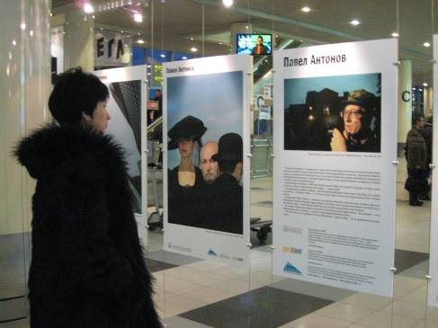
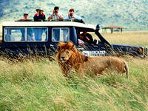
Культурно-познавательный туризм посещение исторических, культурных или географических достопримечательностей. Основная цель - ознакомление с туристскими достопримечательностями (памятниками истории, архитектуры, искусства; природными и этническими особенностями; современной жизнью народа и т. п.).
 | Сафари- туризм наблюдение за животными в их естественной среде обитания, приключенческие экспедиции и популярный активный отдых.
Шопинг- туризм | Деловой

Slide 18
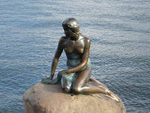
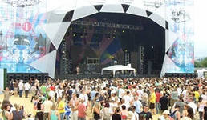
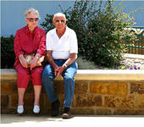
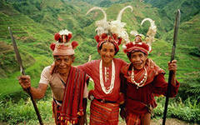
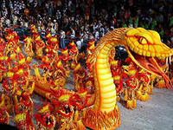
Книжный /литературный/ | Музыкальный
Ностальгический /этнический/ | изучает определенные группы населения, делящиеся на этносы, их жизнь, культуру, особенности быта и тому подобное. Отличный способ разузнать информацию о своих корнях , отыскать дальних родственников на совершенно чуждых им землях
Событийный поездки при этом виде туризма приурочены к каким-либо событиям

Slide 19
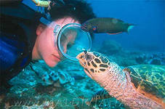
Экстремальный туризм
Горный | Альпинизм
Спелеотуризм | Пешеходный
Дайвинг это подводное плавание со специальным снаряжением, в переводе с английского языка означает ныряние, погружение под воду. | Автостоп бесплатное передвижение на попутном транспорте с согласия водителя. Изначально автостоп был возможен только на попутных автомашинах, однако позже развился автостоп на других видах транспорта.
Водный | Парусный

Slide 20
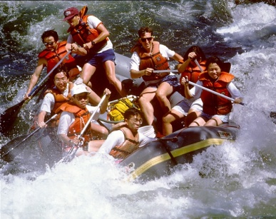
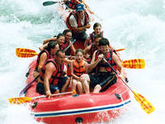
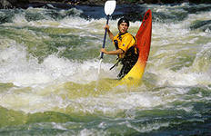
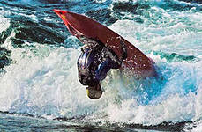
Рафтинг спортивный сплав по горным рекам и искусственным гребным каналам на больших надувных бескаркасных судах - рафтах, которые обладают большой плавучестью, надежны, устойчивы на воде и удобны для размещения группы туристов (6-12 человек).
Каякинг | вид спорта, который заключается в плавании на воде в узких длинных лодках -каяках. Основные виды каякинга: -Гребной слалом -Сплав или фрирайд- прохождение на каяке препятствий ( порогов ) на горных, бурных реках. -Родео или фристайл - выполнение различных родео, акробатических фигур в трех плоскостях на валу (стоячая волна), в бочке (слив по которым есть обратное течение) или на ровной воде.

Slide 21
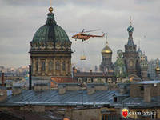
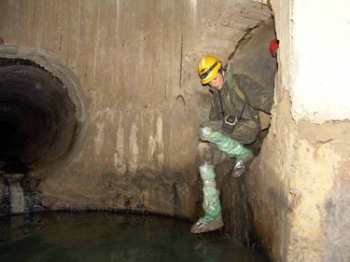
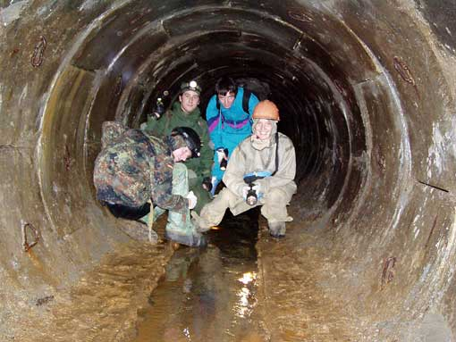
Индустриальный туризм это исследование забытой, или запретной части человеческой цивилизации промыш-ленных територий, инженерных сооружений, зданий производственного или специального назначения, других заброшенных или покинутых долгое время сооружений.
 | Диггерство исследование подземных просторов, искусственных подземных сооружений. Любимые места для диггерства: подземные реки, линии метро, дренажные систы, заброшенные военные объекты, подвалы и старые шахты.

Slide 22
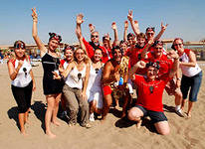
По ландшафтному и географическому признаку
Горный | Спелеотуризм
Сельский | Лесной
По количеству участников
Групповой | Самостоятельный

Slide 23
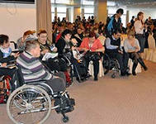
По возрастному и социальному признаку
Детский | Юношеский
Взрослый | Семейный
 | Туризм для людей с ограниченными возможностями

Slide 24
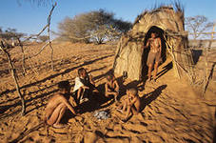
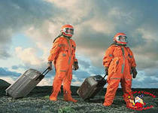
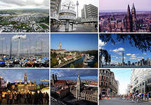
По другим признакам
экзотический | космический
виртуальный | мировой

Slide 25
Спасибо за внимание!

